Slide 1
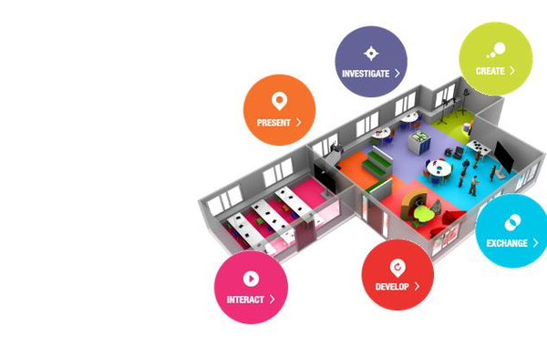


HEZikt Lanbide Heziketa
DigComOrg Lanbide Heziketan
Ikasle-Irakasle
Ikaskuntza-Irakaskuntza
Autoikaskuntza
Tolosaldeako
Lanbide Heziketa
Iñigo Balerdi

